Slide 1
Técnico em Desenvolvimento de Sistemas

Slide 2

Programação Front-end Em instantes iniciaremos nossa aula
Professor João Choma Neto

Slide 3
Códigos
https://github.com/JoaoChoma/front-end

Slide 4

O que nós vimos na aula passada?
O QUE NÓS VIMOS NA AULA PASSADA?

Slide 5
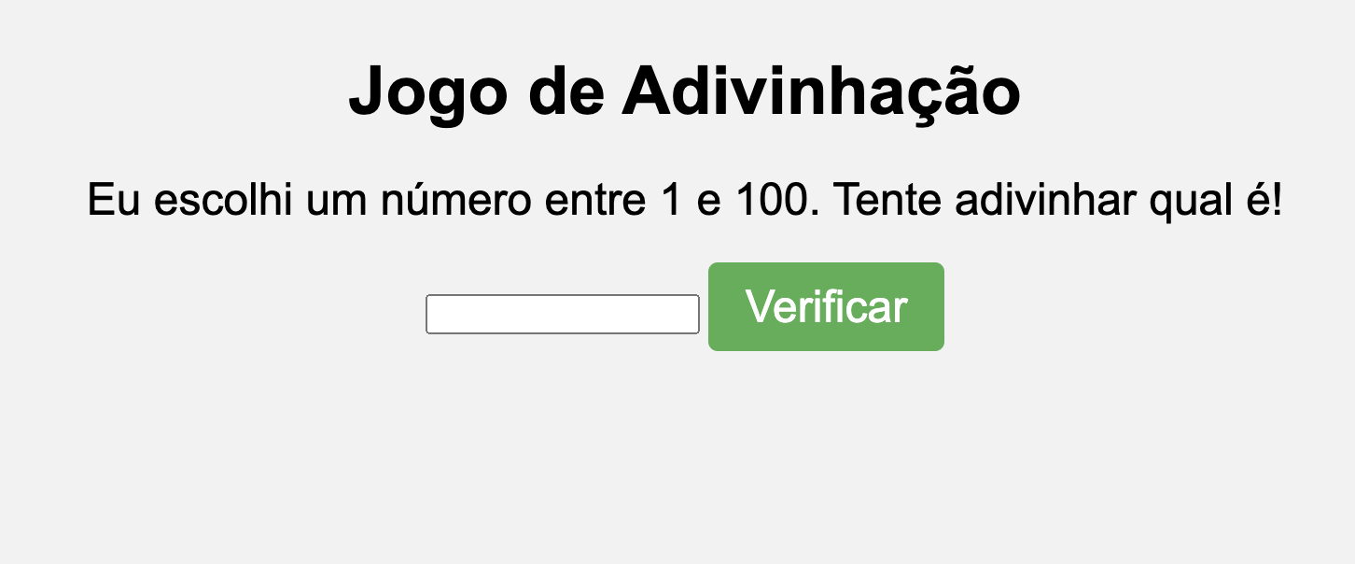

Slide 6
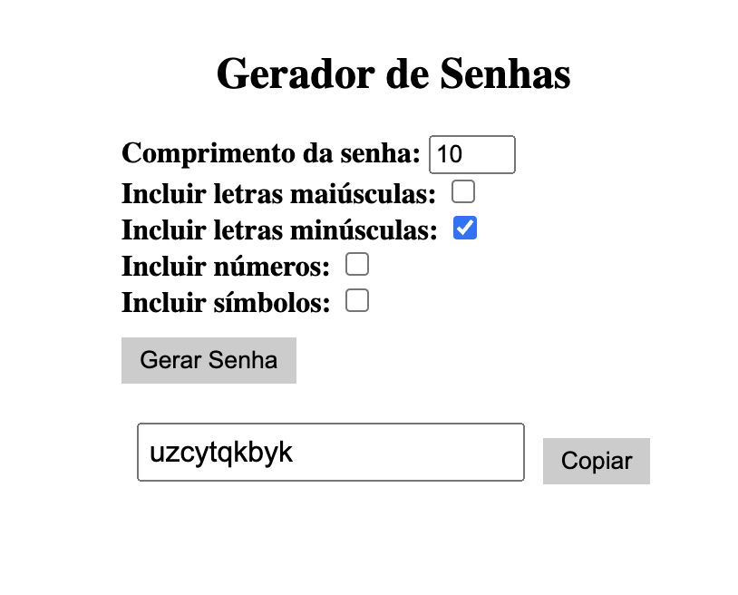

Slide 7

LICÃO 10

Slide 8
WHILE e DO WHILE
WHILE e DO WHILE
O while e o do-while são úteis quando não sabemos antecipadamente o número exato de iterações necessárias, mas desejamos repetir um bloco de código com base em uma condição

Slide 9
WHILE
While loop: O laço while repete um bloco de código enquanto uma condição especificada for verdadeira

Slide 10
WHILE
Vamos considerar uma situação em que uma pessoa está economizando dinheiro para comprar um novo celular
Ela planeja economizar R$ 100 a cada mês até atingir a quantia necessária

Slide 11
SLIDE PARA DESENHAR

Slide 12
WHILE
A estrutura básica do while é a seguinte:
while (condição) {
// bloco de código a ser executado
}

Slide 13
WHILE
A condição é verificada antes da execução do bloco de código
Se a condição for verdadeira, o bloco de código é executado

Slide 14
WHILE
Após a execução do bloco, a condição é verificada novamente
O processo se repete até que a condição se torne falsa

Slide 15
WHILE
É importante ter cuidado ao usar o while para evitar loops infinitos, garantindo que a condição eventualmente se torne falsa

Slide 16
WHILE
let contador = 0;
while (contador < 5) {
document.write(i);
contador++;
}

Slide 17
PRÁTICA

Slide 18
DO WHILE
do-while loop: O laço do-while é semelhante ao while, mas a verificação da condição é feita após a execução do bloco de código

Slide 19
DO WHILE
Isso significa que o bloco de código é sempre executado pelo menos uma vez, mesmo que a condição inicial seja falsa

Slide 20
DO WHILE
Vamos considerar uma situação em que uma pessoa está aprendendo a tocar um instrumento musical, como violão
Ela está praticando uma determinada música e deseja garantir que pratique pelo menos uma vez antes de verificar seu progresso

Slide 21
SLIDE PARA DESENHAR

Slide 22
DO WHILE
A estrutura básica do do-while é a seguinte:
do {
// bloco de código a ser executado
} while (condição);

Slide 23
DO WHILE
O bloco de código é executado primeiro e, em seguida, a condição é verificada

Slide 24
DO WHILE
Se a condição for verdadeira, o bloco de código é executado novamente
O processo se repete até que a condição se torne falsa

Slide 25
DO WHILE
let contador = 0;
do {
console.log(contador);
contador++;
} while (contador < 5);

Slide 26
PRÁTICA

Slide 27
LICÃO 11

Slide 28
CONTADORES E ACUMULADORES
A utilização de contadores e acumuladores é comum em programação e serve para rastrear e manter o controle sobre a quantidade de vezes que um evento ocorre (contador) ou para acumular valores ao longo do tempo (acumulador)

Slide 29
CONTADOR
Um contador é uma variável que é usada para contar ou registrar o número de ocorrências de um evento específico
Ele é geralmente usado em laços de repetição para controlar o número de iterações ou execuções de um bloco de código

Slide 30
CONTADOR
À medida que o evento ocorre, o contador é incrementado ou decrementado para acompanhar o progresso

Slide 31
PRÁTICA

Slide 32
ACUMULADOR
Um acumulador é uma variável usada para armazenar e acumular valores ao longo do tempo
Ele é usado para manter o total ou a soma de várias quantidades

Slide 33
ACUMULADOR
À medida que novos valores são encontrados ou calculados, eles são adicionados ao valor acumulado no acumulador

Slide 34
PRÁTICA

Slide 35
Alura

Slide 36
https://cursos.alura.com.br/course/html-css-praticando-html-css

